Slide 1


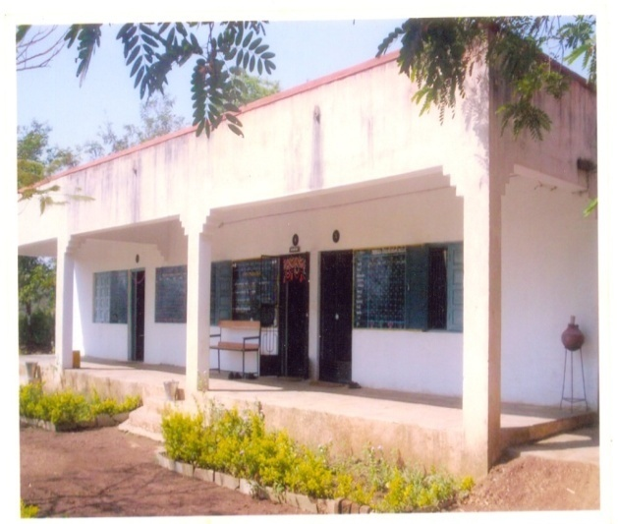

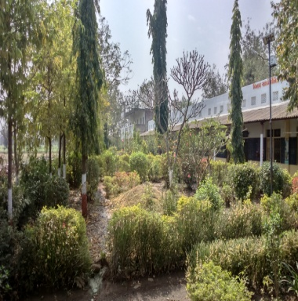
કેળકુઇ વિભાગ જનજાગૃતિ મંડળ ,કેળકુઇ
તા. વ્યારા , જી. તાપી
સ્થાપના વર્ષ : 1985
વિનય સાર્વજનિક વિદ્યામંદિર, કેળકુઇ
સંચાલિત
સ્થાપના વર્ષ : 1986
|| યોગ : કર્મસુ કૌશલમ્ ||

Slide 2

શાળાની વિગત
શાળાનું નામ : વિનય સાર્વજનિક વિદ્યામંદિર,કેળકુઇ
શાળાનું સ્થાપના વર્ષ : જૂન ૧૯૮૬
શાળા નોધણી નંબર : પત્રક્રમાંક અપલ /૨૬૮૬/૩૦૦૯૨/છ
ધોરણ : ૮ પ્રથમ વર્ગ : - જુન ૧૯૮૭ સુરત એસ ન નસ /અ/ખાતું /૨૨૩૭
ધોરણ : ૯ પ્રથમ વર્ગ : - જુન ૧૯૮૭ જા ન એસ.ગાંધીનગર .વર્ગમજુરી/૮૭-૮૮/૯/૧૫૬૪૫૦
ધોરણ : ૧૦ બીજો વર્ગ : - જુન ૧૯૮૮ એસ.૮/ધો..૧૦/૨૯૧૬૨
ધોરણ : ૮ બીજો વર્ગ : - જુન ૧૯૯૭ પત્રક્રમાંકવ/૧ વર્ગવધારો ૯૭-૯૮/૧૦૭૫૯ (૩)
ધોરણ : ૯ બીજો વર્ગ : - જુન ૧૯૯૮ ક્રમાંક /છ/વ.૧/વર્ગો ૧૦૬૬૦-૭૫
ધોરણ : ૧૦ બીજો વર્ગ વધારો મજુરી ૨૦૧૧ અનદ-૨/બમશ/માધ્યમ.૧૧-૧૨/૧૨૪૮ -૪૯
ધોરણ : ૧૧ સામાન્ય પ્રવાહ પ્રથમ વર્ગ મંજૂરી જુન -૨૦૧૨ કમાંક-ઉમબ /ઉ.મા-૩/સળંગ –એકમ /૨૦૧૧- ૧૨/૧૦૩૮૮ -૯૧
ધોરણ : ૧૨ સામાન્ય પ્રવાહ પ્રથમ વર્ગ મંજૂરી જુન

Slide 3
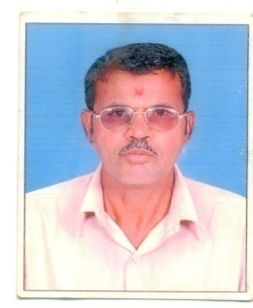


સંચાલક મંડળના હોદ્દેદારો
શ્રી રતિલાલ જમુભાઈ ચૌધરી
હોદ્દો
પ્રમુખશ્રી
મુ.પો. કેળકુઇ
તા.વ્યારા , જી. તાપી
પીન કોડ નં. ૩૯૪૬૩૦
સરનામું

Slide 4
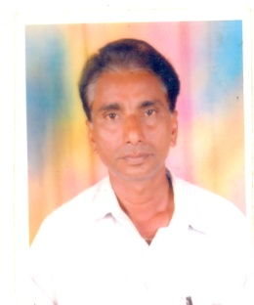
સંચાલક મંડળના હોદ્દેદારો
શ્રી અભેસિંગભાઈ મગનભાઈ ચૌધરી
હોદ્દો
ઉપપ્રમુખશ્રી
મુ.પો. કેળકુઇ
તા.વ્યારા , જી. તાપી
પીન કોડ નં. ૩૯૪૬૩૦
સરનામું

Slide 5
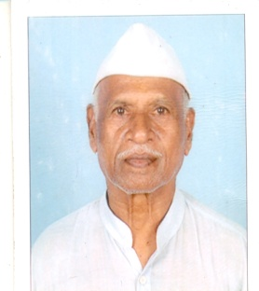
સંચાલક મંડળના હોદ્દેદારો
શ્રી અમરસિંહ વસનજીભાઈ ચૌધરી
હોદ્દો
મંત્રીશ્રી
મુ.પો. કેળકુઇ
તા.વ્યારા , જી. તાપી
પીન કોડ નં. ૩૯૪૬૩૦
સરનામું

Slide 6
સંચાલક મંડળના હોદ્દેદારો
પ્રમુખશ્રી
ઉપપ્રમુખશ્રી
મંત્રીશ્રી
ક્રમ | સંચાલકનું નામ | હોદ્દો | સરનામું
1. | શ્રી રતિલાલ જમુભાઈ ચૌધરી | પ્રમુખશ્રી | મુ.પો.કેળકુઇ, તા.વ્યારા, જિ .તાપી
2. | શ્રી અભેસિંગભાઈ મગનભાઈ ચૌધરી | ઉપપ્રમુખશ્રી | મુ.પો.કેળકુઇ, તા.વ્યારા, જિ .તાપી
3. | શ્રી અમરસિંહ વસનજીભાઈ ચૌધરી | મંત્રીશ્રી | મુ.પો.કેળકુઇ, તા.વ્યારા, જિ .તાપી
4. | શ્રી અર્જુનભાઈ છીબાભાઈ ચૌધરી | સહ મંત્રીશ્રી | મુ.પો.કેળકુઇ, તા.વ્યારા, જિ .તાપી
5. | શ્રી છગનભાઈ ચીમનભાઈ ચૌધરી | ટ્રસ્ટીશ્રી | મુ.પો.કેળકુઇ, તા.વ્યારા, જિ .તાપી
6. | શ્રી રમેશચંદ્ર સુમનલાલ શાહ | ટ્રસ્ટીશ્રી | મુ.પો.વાલોડ, તા.વાલોડ, જિ.સુરત
7. | ડો.શ્રી.સુરેશચંદ્ર બાબુભાઈ ચૌધરી | ટ્રસ્ટીશ્રી | મુ.પો.વ્યારા, તા.વ્યારા, જિ.તાપી
8. | શ્રી પોરશભાઈ માણેકશા બુહારીવાળા | ટ્રસ્ટીશ્રી | મુ.પો.ઘેરીયાવાવ, તા.વ્યારા, જિ.તાપી
9. | શ્રી છીતુભાઈ જમુભાઈ ચૌધરી | ટ્રસ્ટીશ્રી | મુ.પો.કેળકુઇ, તા.વ્યારા, જિ .તાપી
10. | શ્રી માનસિંગભાઈ સોંઘાભાઈ ચૌધરી | ટ્રસ્ટીશ્રી | મુ.પો.કેળકુઇ, તા.વ્યારા, જિ .તાપી

Slide 7
પ્રમુખશ્રીનું નિવેદન
તાપી જિલ્લાના વ્યારા તાલુકાના અંતરિયાળ ભાગમાં આવેલું કેળકુઇ ગામ આજથી ૨૦ વર્ષ પહેલાં જયારે આ શાળાની સ્થાપના થઇ ત્યારે ગામની પ્રજા આર્થિક,સામાજીક અને શૈક્ષણિક દૃષ્ટિએ ઘણી પછાત હતી. શિક્ષણ માટે દૂર કાદવ કીચડ ખુંદીને શાળાએ જવું પડતું. વાહનવ્યવહાર,રસ્તાની કોઈ સુવિધા ન હતી. બાળકોને પ્રાથમિક શિક્ષણ બાદ આગળ ભણવા માટે અનેક મુશ્કેલીઓનો સામનો કરવો પડતો હતો. ત્યારે ગામના જાગ્રત આગેવાનોએ બાળકોને શિક્ષણમાં પડતી તકલીફોને દૂર કરવા ગામમાં માધ્યમિક શાળા શરૂ કરવા ગામમાં માધ્યમિક શાળા શરૂ કરવાનો વિચાર કર્યો. તે માટેના પ્રયત્નો શરૂ થયા.
સતત પ્રયત્નો થકી આખરે સને -૧૯૮૭માં ગામમાં ૨૨ વિધાર્થીઓથી શાળા શરૂ કરવામાં આવી. બાળકો માટે કોઈ ઓરડાની સગવડ ન હતી. માનનીય સ્વર્ગસ્થ શ્રી લલ્લુકાકા,મઢી સુગર ફેક્ટરી તથા અન્ય દાતાઓની મદદથી શાળાનું મકાન તૈયાર થયું. આજે આ શાળા વટવૃક્ષની જેમ ફેલાઈ છે. ગામના અને આજુબાજુનાં ગામના બાળકોને દૂર સુધી ભણવા જવું પડતું નથી. ગામની મધ્યમાં આવેલી શાળાનું વાતાવરણ આરણ્યક સંસ્કૃતિની યાદ અપાવે તેવું છે. શાંત અને રળિયામણા વાતાવરણમાં ચાલતી શાળામાં અનેક ભૌતિક સુવિધામાં વધારો થયો છે. બાળકોને કમ્પ્યુટર અને ઈન્ટરનેટની સુવિધા પ્રાપ્ત થાય છે. રમતગમતનું વિશાળ મેદાન છે. ૨૫ વર્ષના સમયગાળા દરમ્યાન પ્રગતિના અનેક શિખરો સર કરી રહી છે.

Slide 8
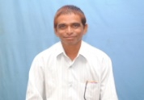
આચાર્યશ્રીનું નિવેદન
બાળકને સફળ બનાવવા આટલું કરીશું ?
શાળાએ સમાજનું એક અભિન્ન અંગ છે. શાળામાં બાળકનો માનસિક,શારીરિક અને સાંવેગિક એમ સર્વાંગી વિકાસ થાય તે ખૂબ જરૂરી છે. શાળાએ માત્ર વિદ્યાર્થીને અક્ષ્રરજ્ઞાન જ નથી આપવાનું પણ તેની સાથે સાથે તેનામાં આદર્શ નાગરિક સંસ્કારી વ્યક્તિત્વનો વિકાસ થાય તેવા જીવનમૂલ્યનું સિંચન કરવાનું છે. શાળામાં પ્રોજેક્ટ,પ્રયોગો ,તહેવારની ઉજવણી,ટેંક્નોલોજીના આ યુગમાં શાળાઓએ પોતાને કમ્પ્યુટર,પ્રયોગશાળા તથા પુસ્તકાલયથી સજ્જ કરવાની છે અને વિદ્યાર્થીઓમાં તેનો ઉપયોગ કરવાની ક્ષમતા વધારવા માટે વાતાવરણ પૂરું પાડવાનું છે. જયારે અમારી શાળામાં ૩૧ કમ્પ્યુટર ધરાવતી લેબ,પ્રયોગશાળા,એલસીડી દ્વારા શિક્ષણની વ્યવસ્થા અનેકવિધ વિષયોના પુસ્તકો ધરાવતું પુસ્તકાલય ઉપલબ્ધ છે. ” સાહસ વિના સિધ્ધિ નથી “ તે પંક્તિને સાર્થક કરતા અમારા બાળકોએ અનેક વિવિધ રમતગમતમાં જિલ્લાક્ક્ષાએથી લઇ રાષ્ટ્રક્ક્ષાસુધી સફળતા પ્રાપ્ત કરી છે.
ભવિષ્યના ભારતની ધુરા જેમણે સંભાળવાની છે એવા આપણા આ બાળકો કોઈપણ ક્ષેત્રમાં ઉચ્ચત્તમ શિખરો સર કરી શકે તે માટે શિસ્ત,સંસ્કાર,સહકાર ભાવના,આદરભાવ,પ્રમાણિકતા જેવા ઉમદા મૂલ્યો જીવનમાં કેળવે તેવું ભાવાવરણ શાળા દ્વારા પૂરું પાડવાના પ્રયત્નો કરવામાં આવે છે .
બાળક તો જ્ઞાનનો દરિયો છે જેમાં સુનામી ન આવે તેનું ધ્યાન આપણે રાખવાનું છે.
બાળક કરુણાનું ઝરણું છે જેનું પાણી હમેંશને માટે મીઠું રહે તેનું ધ્યાન આપણે રાખવાનું છે.
બાળકએ નાગની નાગમણી છે જેની દિવસ રાત આપણે દેખરેખ રાખવાની છે.
બાળકએ ચંચળ છે જેની જીજ્ઞાસાવૃત્તિ આપણે સંતોષવાની છે.
બાળકએ કલ્પનાનું રણ છે જેમાં આપણે માર્ગ દર્શાવવાનો છે.
બાળકએ ચંદ્રની ચાંદની છે જે નિસ્તેજ ન થાય તેનું ધ્યાન આપણે રાખવાનું છે.
બાળક તો ભગવાનનો અવતાર છે.શાળારૂપી મંદિરને શોભાયમાન કરે છે.આ મંદિરમાં હરહમેંશ જ્ઞાનનો દીવો અખંડ પ્રજવલિત રહે તે કાર્ય આપણે જ કરવાનું છે.
બાળક બાગનું ફૂલ છે એને કરમાવા ન દેતા ખીલવા દઈશું.
બાળક એ તેજનો તોખાર છે.એ તેજને ઝાંખપ ન લાગે એનું ધ્યાન રાખવાનું છે.

Slide 9
આચાર્યશ્રીનું નિવેદન
સુવિચારો :-
શિક્ષણ એ જીવનભર ચાલતી પ્રક્રિયા છે. જેમાં ઘર,શાળા અને સમાજ ત્રણેયનો પ્રયાસ બાળકોને હર હમેંશ શ્રેષ્ઠ શૈક્ષણિક માહોલમાં શિક્ષણ આપવાનો જ હોવો જોઈએ.
એને ચવાયેલો ઇતિહાસ આપો,દિશાઓં ખુલે એવો અજવાસ આપો. તમારી સીમાએ ન દેખાડો એને એ બાળક છે એને તો આકાશ આપો.
ગરીબ હિન્દુસ્તાન બાળકોને માલદાર ખોરાક ન આપી શકે પરંતુ તે બાળકોને ખુલ્લી હવા,ક્રિડાંગણ અને કુદરતી પુષ્કળ તડકો તો આપી શકે જ છે જ્યાં બાળકો દોડે,રમે,અને રેતીમાં આળોટે તેમજ મન અને તનને તંદુરસ્તીથી ભરી દે.
શિક્ષણ એવી રીતે આપવું જોઈએ,તે લેનારને ભારરૂપ ન લાગતા એક આનંદ –યાત્રા જેવું લાગે.
કેળવણી એટલે સત્યની સનાતન ખોજ,સત્યની અભિવ્યક્તિ અને સત્યની સ્વીકૃતિ.
જે વિદ્યાર્થીને આનંદમાં લીન કરી મુકે,નવરાવે ગળાડૂબ રચ્યો પચ્યો રાખે ,મુક્ત કરે તેનું નામ કેળવણી.
વિધાર્થીનું મન ખીલે,એનું શરીર ખીલે,એના આત્માનો વિકાસ થાય,એજ સાચી કેળવણી.
બાળક એટલે ક્ષણે ક્ષણે વિકસતો જીવ,એની દ્રષ્ટિ પ્રશ્નાત્મક છે એનું હૃદય ઉદગરાત્મક છે,પણ પૂર્ણવિરામ ક્યાંય નથી,બાળક એટલે તો મૂર્તિમંત ગતિ,અને આ ગતિને રસમય તેમજ પ્રાપ્તિશીલ બનાવવું એજ સર્વશ્રેષ્ઠ શિક્ષણ.

Slide 10
શાળા સંદેશ
“ સમય મર્યાદામાં ભણતર અને ચારિત્ર્ય ઘડતર એ જ અમારૂં મળતર “
“ સફળતા કે વિકાસ માટે ભૂખ ખૂબ જરૂરી છે “ પછી એ માનવતાની ભૂખ હોય,પૈસા ભેગા કરવાની ભૂખ હોય,પ્રેમની ભૂખ હોય,કોઈ લક્ષ્ય મેળવવાની ભૂખ હોય કે શિક્ષણ મેળવવાની ભૂખ હોય,ને એ ભૂખ આપણા સ્વ માટે હોય,પરિવાર માટે હોય,સમાજ માટે હોય કે દેશ માટે હોય,”જેટલી ભૂખ વધુ તેથી સફળતાની ઉપલબ્ધિ વધુ “ જો ભૂખ પૂરી તો સફળતા પણ પૂરી “
આજના હાઈટેક ટેકનોલોજી અને પ્રોફેશનલ યુગમાં આપણે જીવી રહ્યા છીએ.આવનારો સમય કેવો હશે તેનો અંદાજ આપણે કરી શકીએ છીએ.આવનારો સમય આપણો નથી પણ બાળકોનો છે.એ સમય એટલે બાળકોનું ભવિષ્ય,એ ભવિષ્ય ઉજ્જવળ અને સફળ હોય એવી અપેક્ષા દરેક માતાપિતાને હોય જ.તમારી આ અપેક્ષને સાકારિત કરવા તમારા સ્વપ્નોને ફળીભૂત કરવા અમો કટીબદ્ધ છીએ અને તેથી આપણા બાળકો માટે સર્જું છે.બીજું ઘર એટલે વિનય સાર્વજનિક વિદ્યામંદિર, કેળકુઇ
શિક્ષણ આપવાની તત્પરતા સાથે શિક્ષણની ગુણવત્તામાં સુધારા વધારા કરીને બાળકને શ્રેષ્ઠ શિક્ષણ આપવાનો આમારો પ્રયાસ એજ અમારૂં લક્ષ્ય છે ત્યારે બાળકનો સર્વાંગી વિકાસ થાય અને આધુનિક વિશ્વના બદલતા કદમ સાથે કદમ મિલાવી શકે તે હેતુથી શાળામાં ધોરણ – ૯ થી જ કમ્પ્યુટર વિષયનું શિક્ષણ આપવાનું આયોજન કરેલ છે.આવતીકાલની જરૂરિયાતને ધ્યાનમાં લઇ વિશેષ રીતે ઈંગ્લીશના કોચિંગ વર્ગોનું પણ આયોજન કરેલ છે.વિદ્યાર્થીના સર્વાંગી વિકાસ માટે વિવિધ રમતોનું માર્ગદર્શન આપવામાં આવે છે તેમજ વિદ્યાર્થી પુસ્તકિયું જ્ઞાન ન ધરાવતા તેના બાહ્ય જ્ઞાનનો ભંડાર બને તેવા પ્રયાસો વેગવંતા બનાવ્યા છે.
“ સંસ્કાર “ એટલે જન્મજાત વૃતિ કે વલણ લગભગ એવો અર્થ થાય છે.જેને આપણે સરોવરની ઉપમા આપી શકીએ છીએ.મન એ સરોવર જેવું છે.મનમાં ઉદભવેલા દરેક મોજા કે તરંગ શાંત થાય ત્યારે શમતા નથી પણ ભવિષ્યમાં પાછા ઉદભવવાની શક્યતાની નિશાની મુકતા જાય છે ફરી ઉદભવવાની આ શક્યતાવાળી આ નિશાની જેને આપણે “ સંસ્કાર “ કહીએ છીએ,તે બાળકના દરેક કાર્ય,દરેક હિલચાલ,દરેક વિચાર,દરેક પ્રવૃત્તિ સ્વચિત તેમજ જ્ઞાત અજ્ઞાત સયમી જીવન જીવતો થાય તે શુભ ચારિત્ર્ય અને સંસ્કારિતા તેના સર્વ કાર્યોમાં અને વિચારોમાં ઝળહળે એવી શુભકામનાઓ સહ વિનય વિદ્યામંદિર નિહાળીએ.
આવો આપણે સહું સાથે મળીને આપણા બાળકોના ભાવિનું નિર્માણ કરવા સહિયારા પુરુષાર્થ તરફ ગતિ કરીએ.
આભાર ...........
અમો છીએ
શાળા પરિવાર

Slide 11
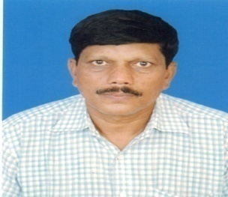
આપણા ટ્રસ્ટીઓ
ટ્રસ્ટીશ્રી
શ્રી ડૉ. સુરેશભાઈ
ટ્રસ્ટીશ્રી
શ્રી પોરસભાઈ

Slide 12
આપણા સુકાનીઓ
માજી આચાર્યશ્રી
નિવૃત્તિ તારીખ ૩૧/૦૫/૯૮
શ્રી રમેશચંદ્ર એસ.શાહ
દાખલ તારીખ ૦૧/૧૦/૮૮
આચાર્યશ્રી
શ્રી ભાસ્કરરાવ જી. પટેલ
દાખલ તારીખ ૦૧/૦૮/૯૮

Slide 13
શાળામાં ફરજ બજાવતા કર્મચારીઓની યાદી
ક્રમ | કર્મચારીનું નામ | હોદ્દો
1. | શ્રી ભાસ્કરરાવ ગોવિંદભાઈ પટેલ | આચાર્યશ્રી
2. | શ્રીમતિ બકુલાબેન છગનભાઈ ચૌધરી | મ.શિક્ષિકા
3. | શ્રીમતિ સુમિત્રાબેન દુલ્લ્ભભાઈ પટેલ | મ.શિક્ષિકા
4. | શ્રી ભગુભાઈ છગનભાઈ બારીયા | મ.શિ
5. | શ્રીમતિ હિનાબેન દિનુભાઈ પ્રજાપતિ | મ.શિક્ષિકા
6. | શ્રી મયુરભાઈ મોહનભાઈ પટેલ | મ.શિ
7. | શ્રી મહેન્દ્રકુમાર ઠાકોરભાઈ પટેલ | મ.શિ
8. | શ્રી મહેન્દ્રભાઈ નસવનભાઈ ચૌધરી | સિ.ક્લાર્ક
9. | શ્રી જગદીશભાઈ હાસજીભાઈ ચૌધરી | જુ.ક્લાર્ક
10. | શ્રી હિતેશકુમાર રમેશભાઈ ચૌધરી | સેવક
11. | શ્રી જીતેન્દ્રકુમાર શાંતુભાઈ કોંકણી | સેવક

Slide 14
જન્મતારીખ : ૨૪-૦૮-૧૯૫૮
દાખલ તારીખ : ૦૩-૦૨-૧૯૮૭
૦૧-૦૮-૧૯૯૮
નિવૃત્તિ તારીખ : ૩૧-૧૦-૨૦૧૬
શ્રી ભાસ્કરરાવ ગોવિંદભાઈ પટેલ
બી.એસ.સી.બી.એડ.
હોદ્દો
આચાર્યશ્રી
મુ.પો. હથુકા,
તા.વાલોડ , જી. તાપી
પીન કોડ નં. ૩૯૪૬૪૦
સરનામું

Slide 15
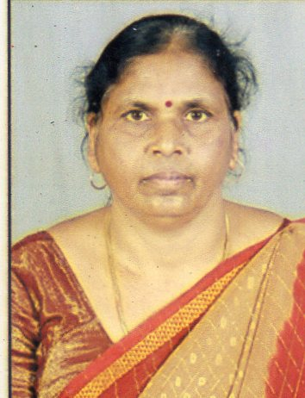
જન્મતારીખ : ૦૧-૦૬-૧૯૫૭
દાખલ તારીખ : ૧૫-૦૬-૧૯૮૯
નિવૃત્તિ તારીખ : ૩૧-૧૦-૨૦૧૫
શ્રીમતિ બકુલાબેન ચીમનભાઈ ચૌધરી
બી.એ.બી.એડ.
હોદ્દો
મ.શિક્ષિકા
મુ.પો. વેડછી,
તા.વાલોડ , જી. તાપી
પીન કોડ નં. ૩૯૪૬૪૦
સરનામું

Slide 16
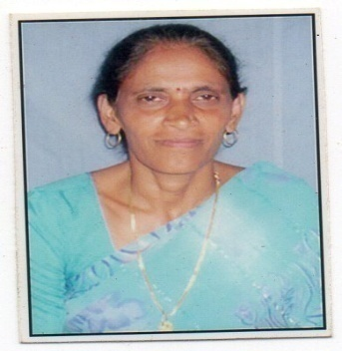
જન્મતારીખ : ૦૧-૦૬-૧૯૫૯
દાખલ તારીખ : ૦૧-૦૧-૧૯૯૦
નિવૃત્તિ તારીખ : ૩૧-૧૦-૨૦૧૭
શ્રીમતિ સુમિત્રાબેન દુલ્લભભાઈ પટેલ
એમ.એ.બી.એડ.
હોદ્દો
મ.શિક્ષિકા
મુ.પો. કેછલી,
તા.ચીખલી ,
જી. નવસારી
પીન કોડ નં. ૩૯૪૬૪૦
સરનામું

Slide 17
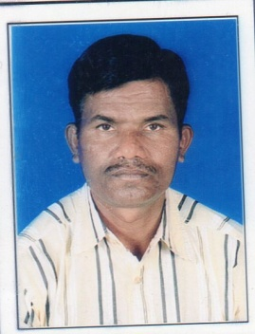
જન્મતારીખ : ૦૧-૦૬-૧૯૬૧
દાખલ તારીખ : ૦૧-૦૨-૧૯૯૧
નિવૃત્તિ તારીખ : ૩૧-૧૦-૨૦૧૯
શ્રી ભગુભાઈ છગનભાઈ બારીયા
બી.આર.એસ.ડી.પી.એડ.
હોદ્દો
મ.શિક્ષક
મુ.પો. ધરમપુર,
તા.ચીખલી ,
જી. વલસાડ
પીન કોડ નં. ૩૯૪૬૪૦
સરનામું

Slide 18
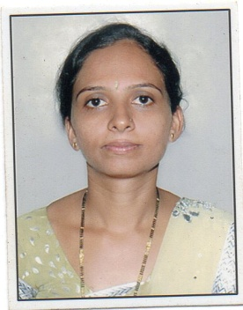
જન્મતારીખ : ૦૨-૦૩-૧૯૭૭
દાખલ તારીખ : ૧૨-૦૬-૨૦૧૩
નિવૃત્તિ તારીખ : ૩૧-૦૫-૨૦૩૫
શ્રીમતિ હિનાબેન દિનુભાઈ પ્રજાપતિ
એમ.એ.ડી.બી.એડ.
હોદ્દો
મ.શિક્ષિકા
મુ.પો. બારડોલી,
તા.બારડોલી ,
જી. સુરત
પીન કોડ નં. ૩૯૪૬૨૦
સરનામું

Slide 19
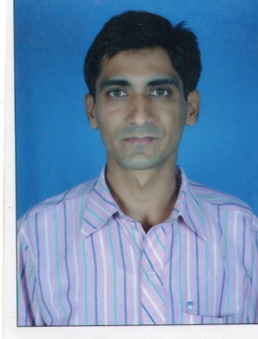
જન્મતારીખ : ૦૫-૦૭-૧૯૭૯
દાખલ તારીખ : ૨૪-૧૨-૨૦૦૩
નિવૃત્તિ તારીખ : ૩૧-૧૦-૨૦૩૭
શ્રી મયુરભાઈ મોહનભાઈ પટેલ
એમ.એસ.સી.બી.એડ.
હોદ્દો
મ.શિક્ષક
મુ.પો. ,
તા.ચીખલી ,
જી. નવસારી
પીન કોડ નં. ૩૯૪૬૨૦
સરનામું

Slide 20
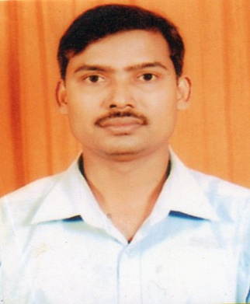
જન્મતારીખ : ૧૭-૦૮-૧૯૭૭
દાખલ તારીખ : ૨૮-૦૨-૨૦૦૪
નિવૃત્તિ તારીખ : ૩૧-૧૦-૨૦૩૫
શ્રી મહેન્દ્રકુમાર ઠાકોરભાઈ પટેલ
બી.એસ.સી.ડી.બી.એડ.
હોદ્દો
મ.શિક્ષક
મુ.પો.વાંકાનેર ,
તા.બારડોલી ,
જી. સુરત
પીન કોડ નં. ૩૯૪૬૨૦
સરનામું

Slide 21
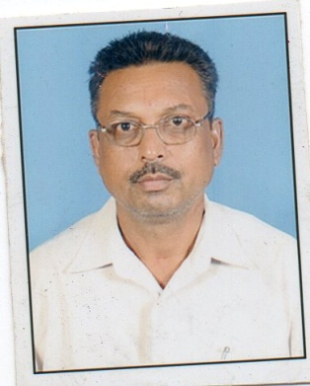
જન્મતારીખ : ૦૧-૦૬-૧૯૬૨
દાખલ તારીખ : ૦૩-૦૨-૧૯૮૭
૨૦-૧૦-૧૯૯૯
નિવૃત્તિ તારીખ : ૩૧-૧૦-૨૦૨૦
શ્રી મહેન્દ્રભાઈ નસવાનભાઈ ચૌધરી
બી.કોમ.
હોદ્દો
સિ.ક્લાર્ક
મુ.પો.કેળકુઇ ,
તા.વ્યારા ,
જી. તાપી.
પીન કોડ નં. ૩૯૪૬૩૦
સરનામું

Slide 22
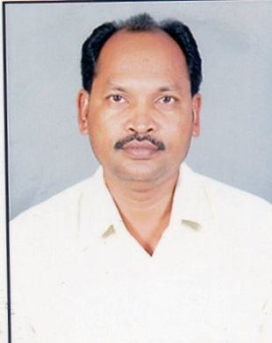
જન્મતારીખ : ૦૧-૦૬-૧૯૬૬
દાખલ તારીખ : ૦૩-૦૨-૧૯૮૭
૨૦-૧૦-૧૯૯૯
નિવૃત્તિ તારીખ : ૩૧-૧૦-૨૦૨૪
શ્રી જગદીશકુમાર હાંસજીભાઈ ચૌધરી
એસ.એસ.સી.પાસ
હોદ્દો
જુ.ક્લાર્ક
મુ.પો.કેળકુઇ ,
તા.વ્યારા ,
જી. તાપી.
પીન કોડ નં. ૩૯૪૬૩૦
સરનામું

Slide 23
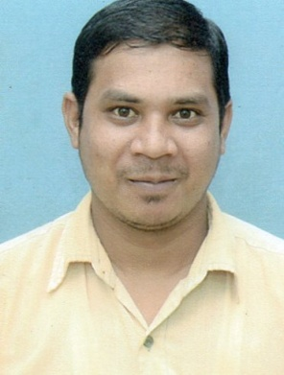
જન્મતારીખ : ૦૧-૦૬-૧૯૮૫
દાખલ તારીખ : ૧૪-૦૬-૨૦૦૫
નિવૃત્તિ તારીખ : ૩૧-૧૦-૨૦૪૫
શ્રી હિતેશકુમાર રમેશભાઈ ચૌધરી
એચ.એસ.સી.પાસ
હોદ્દો
સેવક
મુ.પો.કેળકુઇ ,
તા.વ્યારા ,
જી. તાપી.
પીન કોડ નં. ૩૯૪૬૩૦
સરનામું

Slide 24
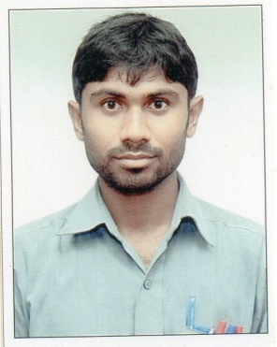
જન્મતારીખ : ૦૩-૦૧-૧૯૮૫
દાખલ તારીખ : ૧૭-૦૬-૨૦૦૫
નિવૃત્તિ તારીખ : ૩૧-૦૫-૨૦૪૫
શ્રી જીતેન્દ્રકુમાર શાંતુભાઈ કોંકણી
એચ.એસ.સી.પાસ
હોદ્દો
સેવક
મુ.ગોલણ,પો.હથુકા,
તા.વાલોડ ,
જી. તાપી.
પીન કોડ નં. ૩૯૪૬૪૦
સરનામું

Slide 25
હું આટલું કહીશ ...
દરેક વ્યક્તિ પોતાના બાહ્ય વ્યક્તિત્વને વધારે સુંદર અને આકર્ષક બનાવવા માટે પ્રયત્નશીલ હોય છે. તેમ આપણે આંતરિક વ્યક્તિત્વને વિકસાવવા માટે પ્રયત્ન કરતા રહેવું જોઈએ. દરેકની પાસે વિચારોનો વિશાળ વૈભવ પડેલો છે. અમે પણ સૌએ અમારા આંતરિક મનોભાવોનું વિશ્લેષણ દ્વ્રારા કેટલાક ઉત્તમ વિચારોનું ઈતર પ્રવૃત્તિ દ્વ્રારા ઠેરઠેર વેરાયેલા વિચાર મોતી અહી એકત્ર કરી આપ સૌની સમક્ષ મૂકતા અનહદ આનંદ અનુભવીએ છીએ .
તમને ગમશે તો અમનેય ગમશે.
શાળા પરિવાર

Slide 26

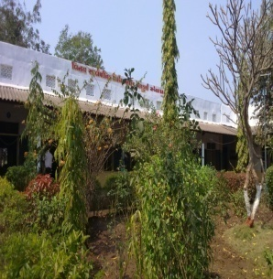
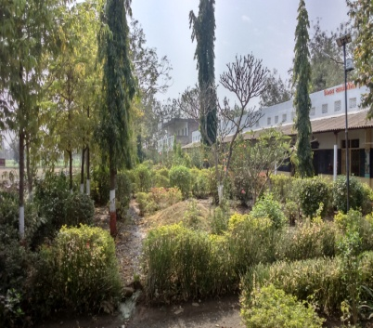
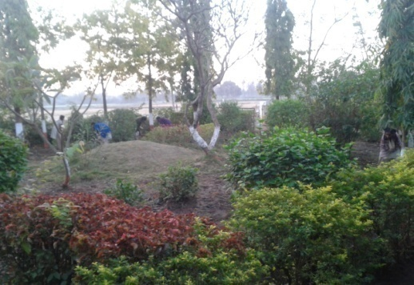
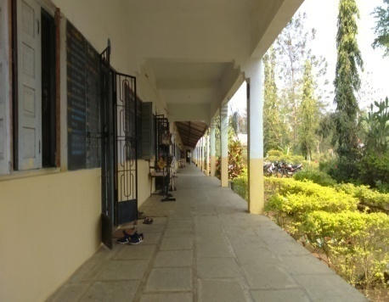
શાળા ગીત
લીલી વનરાયુમાં શોભે મારૂ ધામ
કેવું સોહામણું વિનય મંદિર ધામ
આગળ ઉપવનને વ્રુક્ષોની કુંજમાં
આરણ્યક સંસ્કૃતિ જેવું શોભે મારૂ ધામ
કેવું દીપે છે મારૂ વિનય મંદિર ધામ
વિનયને શિસ્તના પાઠ અપાય છે
સંસ્કારોની પરબ વહાવે મારૂ ધામ
કેવું રૂપાળું મારૂ વિનય મંદિર ધામ
પંખીઓના કલરવ જેવું ઝરણાના નાદ સમું
બાળુડાના ગુંજનથી ગુજે મારૂ ધામ
કેવું રૂપાળું મારૂ વિનય મંદિર ધામ
વડલાને વડવાયુ જેવા ગુરૂઓથી શોભતી
પ્રામાણિકતાને ચારિત્ર્યનું ઘડતર થાય
પ્રકૃતિના ખોળે શોભે વિનય મંદિર ધામ
શિક્ષણને ક્રિડાંગણના શિખરો સર કરતી
મહાકુંભમાં નામ રોશન કરે મારૂ ધામ
પ્રગતિનું મિશન મારૂ વિનય મંદિર ધામ
વિનય સાર્વજનિક વિદ્યામંદિર, કેળકુઇ

Slide 27
શાળાનું શ્રેયાન
૧. સંગીત સાથે દરરોજ સમૂહ પ્રાર્થના.
૨. જન્મદિવસ નિમિતે વિદ્યાર્થીને બર્થ ડે કાર્ડ (પુષ્પ ગુચ્છ )
૩. વિવિધ તહેવારો તેમજ વિવિધ દિનોની ઉજવણી.
૪. બાહ્ય પરિક્ષા શિષ્યવૃત્તિ,હિન્દી,સંસ્કૃત,ચિત્રકામ,G.K.S Computer,G.K.I.Q Science Exam વગેરે
૫. ગુણવત્તાસભર બોર્ડનું પરિણામ
૬. રાજ્ય કક્ષાએ રમતગમત
૭. યોગ
૮. વિદ્યાર્થીઓ અને શિક્ષકો દ્વ્રારા બાગકામ
૯. કોટુંબિક વાતાવરણ
૧૦. સચાલક મંડળની સ્થાયી સમિતિ
૧૧. વહેલા તે પહેલાના ધોરણે પ્રવેશ
૧૨. દરેક કુદરતી હોનારતમાં સહભાગી
૧૩. LCD પ્રોજેક્ટર સ્ક્રીન સાથે
૧૪. TV,DVD ની વ્યવસ્થા
૧૫. વિવિધ સમિતિઓનું આયોજન
૧૬. શાળા ગીત
૧૭. જુદા જુદા શૈક્ષણિક તેમજ બિનશૈક્ષણિક સોફ્ટવેરની વ્યવસ્થા
મુઠ્ઠી જેવડું મંદિર મારૂ ને મૂર્તિ તારી વિરાટ
વામન બનીને આવવું હોય તો આવજો હૈયાને ઘાટ.
- ઉમાશંકર જોશી

Slide 28
દાનની રકમની માહિતી
વિનય સાર્વજનિક વિદ્યામંદિર,કેળકુઇ
દાનની યાદી
અ.ન. | વર્ષ | દાન આપનારનું નામ | કેટલી રકમ
1. | 1986-87
2. | 1987-88
3. | 1988-89 | શ્રી લલ્લુકાકા | 10,000/-
4. | 1989-90 |  | 50.000/-
5. | 1990-91
6. | 1991-92
7. | 1992-93
8. | 1993-94
9. | 1994-95
10. | 1995-96
11. | 1996-97
12. | 1997-98
13. | 1998-99 | સસદ સભ્ય શ્રી માનસિંગભાઈ તરફથી ધારાસભ્યશ્રી પ્રતાપભાઈ ગામીત તરફથી | 2,51,000/- 1,80,000/-
14. | 1999-2000 | આયોજન માનસિંગભાઈ તરફથી | 3,00,000/-
15. | 2000-2001
16. | 2001-2002
17. | 2002-2003
18. | 2003-2004 | ટ્રાયબલ સોનગઢ તરફથી | 1,12,500/-
19. | 2004-2005
20. | 2005-2006 | હરી ઓંમ સુરત તરફથી | 56,000/-
21. | 2006-2007 | ટ્રાયબલ સબ પ્લાન સોનગઢ તરફથી | 18,400/-
22. | 2007-2008 | ટ્રાયબલ સબ પ્લાન સોનગઢ તરફથી | 1,88,000/- 45,000/-

Slide 29
દાનની રકમની માહિતી
ટાંકી બનાવવા માટે : ૧૨,૦૦૦/- તાલુકા વિકાસ અધિકારીશ્રી તરફથી
ભાઈઓ માટેનું ટોયલેટ : ૧૦,૦૦૦/-
કપાઉડ ફરતેની વાડ તેમજ બહેનો માટેનું ટોયલેટ : ૧,૨૬,૦૦૦/-
કમ્પ્યુટર નગ :૨ શ્રી સુરેશભાઈ બી.ચૌધરી તરફથી
મઢી સુગર ફેક્ટરી તરફથી ૫૧,૦૦૦/- ૫૧,૦૦૦/-
શિવરામભાઈ તરફથી :૧૧,૦૦૦/-
શાળાના રંગકામ માટે સાહેબના સબધી તરફથી : ૫,૦૦૦/-
ગણદેવી સુગર ફેક્ટરી તરફથી : ૧૦,૦૦૦/-
ટ્રાયબલ સબપ્લાન સોનગઢ તરફથી : ૧,૦૦,૦૦૦/-
કમ્પ્યુટર માટે : ૧,૪૧,૦૦૦/- માનસિંગભાઈ તરફથી
ટ્રાયબલ સબ પ્લાન સોનગઢ તરફથી મલ્ટી મીડિયા માટે : ૧,૯૮,૭૫૦/-
કુલ : ૧૯,૨૬,૬૫૦/-
બાકડા,જલધારા,હેન્ડ પંપ,સોલર લાઈટ,નવું સેનિટેશન,ઉપરનો હોલ

Slide 30
ન્યુ એસ.એસ.સી પરીક્ષાના શાળાના પરિણામની ટકાવારી
વર્ષ | ટકા | બોર્ડનું પરિણામ
1988-1989 | 63.00%
1989-1990 | 60.00% | 54.80%
1990-1991 | 86.71% | 51.09%
1991-1992 | 96.05% | 60.59%
1992-1993 | 94.26% | 68.18%
1993-1994 | 83.87% | 56.33%
1994-1995 | 65.00% | 42.81%
1995-1996 | 78.94% | 50.34%
1996-1997 | 74.42% | 40.96%
1997-1998 | 47.45% | 40.17%
1998-1999 | 77.04% | 45.16%
1999-2000 | 72.36% | 55.80%

Slide 31
ન્યુ એસ.એસ.સી પરીક્ષાના શાળાના પરિણામની ટકાવારી
વર્ષ | ટકા | બોર્ડનું પરિણામ
2000-2001 | 92.86% | 58.70%
2001-2002 | 63.63% | 68.91%
2002-2003 | 59.38% | 56.92%
2003-2004 | 76.78% | 49.59%
2004-2005 | 69.73% | 62.69%
2005-2006 | 92.10% | 60.89%
2006-2007 | 87.05% | 62.71%
2007-2008 | 92.75% | 70.62%
2008-2009 | 84.05% | 63.58%
2000-2010 | 81.33% | 56.43%
2010-2011 | 86.66% | 60.81%
2011-2012 | 85.57% | 71.06%
2012-2013 | 69.69% | 65.005
2013-2014 | 83.95% | 63.85%

Slide 32
New SSC નું છેલ્લા પાંચ વર્ષનું
શાળાનું પરિણામ
માસ/વર્ષ | પરીક્ષામાં બેઠા | પાસ | નાપાસ બોર્ડનું પરિણામ | બોર્ડનું પરિણામ | શાળાનું પરિણામ
માર્ચ-૨૦૦૯ | 69 | 58 | 11 | 56.42% | 84.05%
માર્ચ-૨૦૧૦ | 75 | 61 | 14 | 60.81% | 81.33%
માર્ચ-૨૦૧૧ | 75 | 65 | 10 | 71.06% | 86.66%
માર્ચ-૨૦૧૨ | 97 | 83 | 14 | 69.10% | 85.57%
માર્ચ-૨૦૧૩ | 99 | 69 | 30 | 65.00% | 69.69%

Slide 33
તેજસ્વી તારલાઓની યાદી
ક્રમ | વિદ્યાર્થીનું નામ | વર્ષ | ટકા | વર્ગ
1. | સુધાબેન સી.ચૌધરી | 1988-89 | 63.00% | બીજો
2. | મહેન્દ્રકુમાર એન.ચૌધરી | 1989-90 | 60.00% | બીજો
3. | ગીતાબેન આર.ચૌધરી | 1990-91 | 86.71% | બીજો
4. | કોશિકાબેન પી.ચૌધરી | 1991-92 | 96.05% | પ્રથમ
5. | રમેશકુમાર એફ.ચૌધરી | 1992-93 | 94.26% | વિશેષ યોગ્યતા
6. | રાકેશકુમાર બી.ચૌધરી | 1993-94 | 83.87% | પ્રથમ
7. | તરૂણાબેન બી.ચૌધરી | 1994-95 | 65.00% | વિશેષ યોગ્યતા
8. | પ્રકાશકુમાર વી.ચૌધરી | 1995-96 | 78.94% | વિશેષ યોગ્યતા
9. | ઉષાબેન આર.ચૌધરી | 1996-97 | 74.42% | વિશેષ યોગ્યતા
10. | યોગીતાબેન ડી.ચૌધરી | 1997-98 | 47.45% | વિશેષ યોગ્યતા
11. | રેખાબેન બી.ચૌધરી | 1998-99 | 77.04% | વિશેષ યોગ્યતા
12. | ચદ્રકાંતભાઈ બી.ગામીત | 1999-2000 | 72.36% | વિશેષ યોગ્યતા
13. | વાસંતીબેન ઝેડ.આહિર | 2000-2001 | 92.86% | વિશેષ યોગ્યતા

Slide 34
તેજસ્વી તારલાઓની યાદી
ક્રમ | વિદ્યાર્થીનું નામ | વર્ષ | ટકા | વર્ગ
14. | અજયકુમાર વી.ચૌધરી | 2001-2002 | 63.63% | વિશેષ યોગ્યતા
15. | મનીષકુમાર ડી.ગામીત | 2002-2003 | 59.38% | વિશેષ યોગ્યતા
16. | હેમાંગીનીબેન પી.ચૌધરી કલ્પેશકુમાર જે.ચૌધરી | 2003-2004 2003-2004 | 76.78% 76.78% | પ્રથમ પ્રથમ
17. | પ્રફૂલતાબેન એમ.આહિર | 2004-2005 | 69.73% | વિશેષ યોગ્યતા
18. | ગીતાબેન એ.ચૌધરી | 2005-2006 | 92.10% | વિશેષ યોગ્યતા
19. | રીગલકુમારી સી.પટેલ | 2006-2007 | 87.05% | વિશેષ યોગ્યતા
20. | અનંતકુમાર આર.ચૌધરી | 2007-2008 | 92.75% | વિશેષ યોગ્યતા
21. | જયેશકુમાર સી.ગામીત | 2008-2009 | 84.05% | વિશેષ યોગ્યતા
22. | રીંકેશકુમાર એ.ચૌધરી | 2000-2010 | 81.33% | વિશેષ યોગ્યતા
23. | જેનીશકુમાર કે.ચૌધરી | 2010-2011 | 86.66% | વિશેષ યોગ્યતા
24. | અર્પણાબેન કે.ચૌધરી | 2011-2012 | 85.97% | વિશેષ યોગ્યતા
25. | ઝીનલકુમારી એ.ચૌધરી | 2013-2014 | 69.69% | વિશેષ યોગ્યતા

Slide 35
ગામવાર વિધાર્થીઓની માહિતી
વર્ષ : ૨૦૧૪ -૨૦૧૫
ધોરણ | ૯-અ |  | ૯-બ |  | ૧૦-અ |  | ૧૦-બ |  | ૧૧ |  | ૧૨ |  | કુલ
ગામ | કુમાર | કન્યા | કુમાર | કન્યા | કુમાર | કન્યા | કુમાર | કન્યા | કુમાર | કન્યા | કુમાર | કન્યા
કેળકુઇ | 11 | 21 | 05 | 02 | 05 | 15 | 14 | 04 | 04 | 14 | 10 | 11 | 123
ઘેરીયાવાવ | 04 | 00 | 02 | 05 | 01 | 04 | 07 | 05 | 05 | 05 | 03 | 03 | 044
ઉમરકુઇ | 02 | 04 | 03 | 02 | 01 | 07 | 04 | 00 | 05 | 02 | 02 | 02 | 034
કસવાવ | 00 | 00 | 01 | 00 | 00 | 00 | 01 | 00 | 00 | 00 | 04 | 00 | 006
નાલોઠા | 02 | 01 | 00 | 06 | 01 | 03 | 01 | 00 | 03 | 01 | 03 | 00 | 018
ગોલણ | 02 | 03 | 01 | 01 | 02 | 00 | 01 | 00 | 03 | 00 | 03 | 00 | 004
ઉમરકચ્છ | 01 | 00 | 02 | 00 | 02 | 01 | 01 | 00 | 03 | 00 | 03 | 00 | 015
વેડછી | 01 | 00 | 00 | 00 | 01 | 00 | 01 | 00 | 00 | 02 | 04 | 08 | 036
અન્ય | 04 | 03 | 02 | 03 | 03 | 06 | 01 | 00 | 00 | 00 | 00 | 00 | 00
કુલ | 27 | 32 | 17 | 13 | 23 | 37 | 29 | 10 | 25 | 24 | 24 | 30 | 290

Slide 36
જાતિવાર વિધાર્થીઓની માહિતી
વર્ષ : ૨૦૧૪ -૨૦૧૫
ધોરણ | ચૌધરી |  |  | ગામીત |  |  | કોંકણી |  |  | બક્ષીપંચ |  |  | અન્ય/કોટવાળિયા |  |  | કુલ વિદ્યાર્થીઓની સંખ્યા
 | કુ | ક | કુલ | કુ | ક | કુલ | કુ | ક | કુલ | કુ | ક | કુલ | કુ | ક | કુલ | કુ | ક | કુલ
૯-અ | 18 | 26 | 44 | 8 | 3 | 11 | - | 3 | 3 | 1 | - | 1 | - | - | - | 27 | 32 | 59
૯-બ | 11 | 07 | 17 | 06 | 06 | 12 | - | - | - | - | - | - | - | - | - | 17 | 13 | 30
૧૦-અ | 16 | 23 | 39 | 5 | 10 | 15 | 2 | 3 | 5 |  |  |  |  |  |  | 23 | 37 | 60
૧૦-બ | 15 | 4 | 23 | 10 | 6 | 16 | 1 | 1 | 2 |  |  |  | 1 |  | 1 | 29 | 10 | 39
૧૧ | 20 | 16 | 36 | 5 | 6 | 11 | 1 | 1 |  |  |  |  |  |  |  | 25 | 23 | 48
૧૨ | 12 | 23 | 20
કુલ | 107 | 96 | 203 | 40 | 35 | 75 | 02 | 7 | 9 | 1 | 1 | 1 | 2 | 1 | 1 | 151 | 139 | 290

Slide 37
સહ અભ્યાસેત્તર પ્રવૃત્તિઓ
વર્ષ : ૨૦૧૪ -૨૦૧૫
સાહિત્ય સમિતિ
૧.ચૌધરી મલ્લિકાબેન જે. ૧૦અ
૨. ચૌધરી જીનલકુમારી એ.૧૦અ
૩. ચૌધરી આસ્થાકુમારી એસ. અ
૪. ચૌધરી કેયુરકુમાર એન. અ
સાંસ્કૃતિક સમિતિ
૧. ગામીત ખુશ્બુકુમારી પી. ૯-અ
૨. ચૌધરી સ્નેહાલકુમારી એ. ૯-અ
૩. ચૌધરી નિશાબેન એસ. ૧૧
૪. ચૌધરી ઋત્વિકકુમાર ડી.૯-અ
પ્રવાસ સમિતિ
૧. ચૌધરી અર્પિતકુમાર એ. ૧૧
૨. ચૌધરી તેજસકુમાર એ. ૯-બ
૩. ચૌધરી હીરાલકુમારી જે.૯-અ
૪. ચૌધરી આકાશકુમાર પી.૧૦બ્
ગણિત મંડળ
૧. ગામીત સોરવકુમાર પી.૧૦અ
૨. ચૌધરી તન્વીકુમારી આર.૯-અ
૩. ચૌધરી સાગરકુમાર જે. ૧૦-બ્
૪. ચૌધરી પાયલબેન એમ. ૯-અ
પ્રમુખ
ચૌધરી પિયુષકુમાર એમ.૧૧
મંત્રી
ચૌધરી ફાલ્ગુનીકુમારી આર. ૧૧
ખેલકુદ સમિતિ
૧. ચૌધરી રીતેશકુમાર એ.૧૦-બ્
૨. ગામીત અંકુરકુમાર એ.૧૦-બ્
૩. ચૌધરી તૃપલકુમારી એ.૧૧
૪. ગામીત સિધ્ધિકુમારી ડી.૯-અ
વિજ્ઞાન મંડળ
૧. ચૌધરી રાહુલકુમાર પી.૯-બ
૨. ગામીત સૌરવકુમાર પી. ૧૦અ
૩. ગામીત રોશનકુમાર ડી.૯-બ
૪. ચૌધરી મુકુલકુમાર એસ. ૧૦અ
પ્રાર્થના સમિતિ
૧. ગામીત સમીરકુમાર એમ.૧૧
૨. ચૌધરી મનીષકુમાર એ.૧૦-અ
૩. ગામીત જિગ્નેશકુમાર એસ. ૯-અ
૪. ગામીત રોશનકુમાર ડી. ૯-બ
ચર્ચા સભા સમિતિ
૧. ચૌધરી મિતકુમાર જે. ૧૨
૨. ચૌધરી નિરજકુમાર એન.૧૦બ
૩. ગામીત શિવરામભાઈ એ. ૧૨
૪. ચૌધરી મુકુલકુમાર એમ.૧૦અ
બાગકામ સમિતિ
૧. ચૌધરી અમિતકુમાર એ.૧૨
૨. ચૌધરી એસ્તરબેન પી. ૧૧
૩. ચૌધરી ઋત્વિકકુમાર સી.૧૧
૪. ચૌધરી સ્નેહલકુમારી એ. ૯-અ
શાળા પંચાયત
પુસ્તકાલય સમિતિ
૧. ગામીત રોશનીકુમારી જે. ૧૦અ
૨. ચૌધરી કિંજલકુમારી બી. ૧૦બ
૩. ચૌધરી અનિલકુમાર સી. ૯-અ
૪. ગામીત મોનીકાબેન ડી ૯-બ

Slide 38
પ્રાર્થના સંમેલન
સોમવાર | ત્રિકાળ સંધ્યા | પ્રા.ગી .૧ | અંગ્રેજી | વિજ્ઞાન /ગણિત | M.M.P
મંગળવાર | મધુરાષ્ટ્ર .. | પ્રા.ગી .૨ | ગુજરાતી | ગુજરાતી/હિન્દી | H.D.P
બુધવાર | તેરી આરાધના | પ્રા.ગી .૩ | હિન્દી | સંસ્કૃત/અંગ્રેજી | B.C.C
ગુરુવાર | મૈત્રી ભાવનું | પ્રા.ગી .૪ | સંસ્કૃત | હિન્દી/સા.વિજ્ઞાન | S.D.P
શુક્રવાર | ઇતની શક્તિ | પ્રા.ગી .૫ | અંગ્રેજી | શા.શિ/અંગ્રેજી | M.T.P
શનિવાર | આરતી | પ્રા.ગી .૬ | હિન્દી | ગણિત/વિજ્ઞાન | B.G.P

Slide 39
માસવાર સહ અભ્યાસ પ્રવૃત્તિ તેમજ ઇત્તર પ્રવૃત્તિનું આયોજન
માસ | સહ અભ્યાસ પ્રવૃત્તિ | ઈતર પ્રવૃત્તિ
જૂન | સુલેખન સ્પર્ધા | પ્રવેશ ઉત્સવ
જુલાઈ | વન મહોત્સવ કાર્યકમની ઉજવણી વર્ષાગીતની સ્પર્ધા | મહેદી સ્પર્ધા – કેશગુંફન સ્પર્ધા મારો યાદગાર પ્રવાસ
ઓગષ્ટ | સ્વાતત્ર્ય દિનની ઉજવણી દેશ ભક્તિ ગીતની સ્પર્ધા ધાર્મિક પ્રવાસ | રક્ષાબંધનની ઉજવણી
સપ્ટેમ્બર | શિક્ષક દિનની ઉજવણી ગણિત વિજ્ઞાન ક્વીઝ બાહ્ય પરિક્ષા | આરતી સુશોભનની સ્પર્ધા
ઓક્ટોબર | ગાંધી જયતીની ઉજવણી શેરી સફાઈ | નવરાત્રિ ગરબાની સ્પર્ધા રંગોળી હરીફાઈ – પ્રકૃતિ શિક્ષણ શિબિર
નવેમ્બર | પોસ્ટર સ્પર્ધા | સર્જનાત્મક સ્પર્ધા
ડીસેમ્બર | વિશ્વ એડ્સ દિન | સ્વનિર્મિત સાધનો બનાવવા ભોમીતિક આકાર
જાન્યુઆરી | સાંસ્કુતિક કાર્યક્રમ સૈક્ષણીક પ્રવાસ | વર્ગ સુશોભનની સ્પર્ધા પતંગ બનાવવાની સ્પર્ધા
ફેબ્રુઆરી | વિજ્ઞાન દિનની ઉજવણી | લગ્ન ગીતોની હરીફાઈ આનંદ મેળો
માર્ચ | મહિલા દિનની ઉજવણી | હોળીના ગીતોની સ્પર્ધા

Slide 40
શાળાની વિવિધ પ્રવૃત્તિઓ
પ્રાર્થના સંમેલન
સમાચાર વાંચન
તાપમાન
બુલેટીન બોર્ડ
સમૂહકવાયત
જન્મદિન મુબારક
વિષય કથન
સપ્તાહનું ગુલાબ
સંગીત સમૂહ

Slide 41

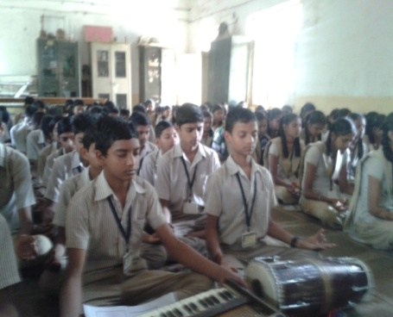
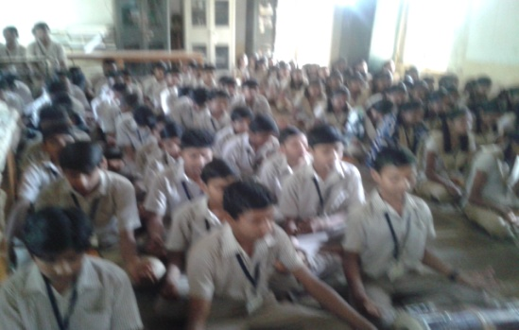
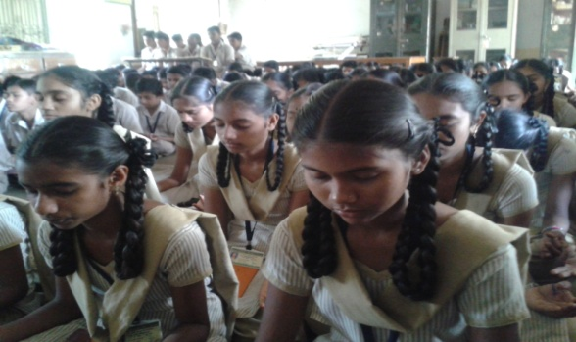
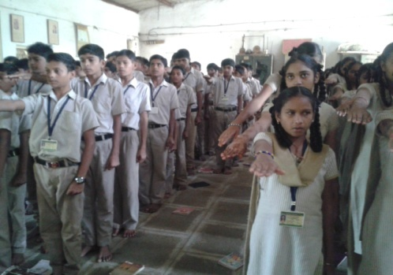
પ્રાર્થના સંમેલન
શાળાની સાપ્તાહિક પ્રાર્થના પોથી તૈયાર કરી નિયમિત પ્રાર્થના સંમેલન પૂર્વે ત્રણ વાર ઓહ્મના ઉચ્ચાર બાદ નિત્ય સમૂહમાં નવી પ્રાર્થના કરવામાં આવે છે. જેથી બાળકમાં એકાગ્રતાના ગુણનો વિકાસ અને ધાર્મિક ભાવનાનું સિંચન થાય છે.ઉપરાંત સ્તુતિ અને ભારતમાતાની વંદના કરતા નિયમિત પ્રતિજ્ઞા બોલાય છે.

Slide 42
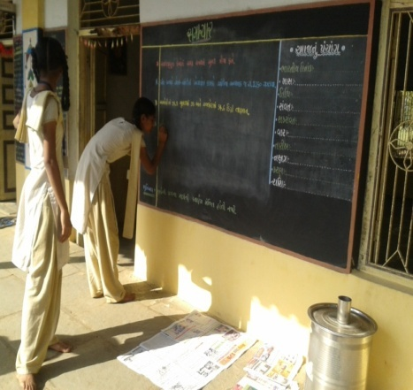
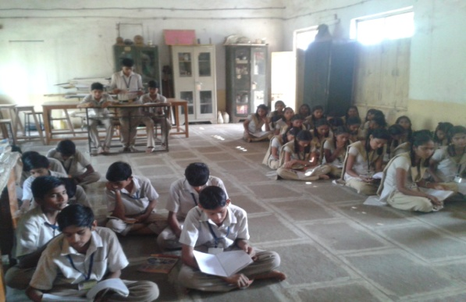
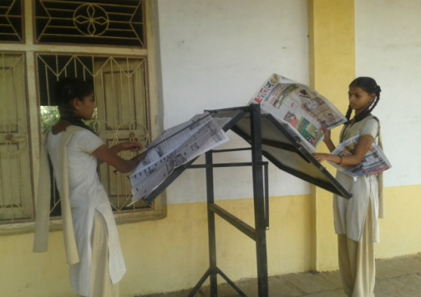
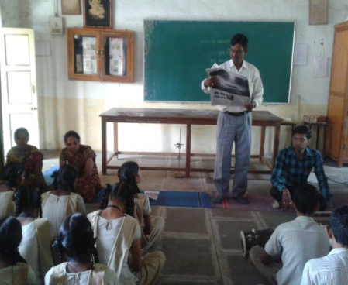
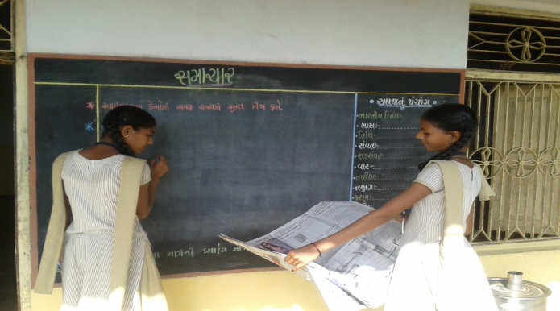
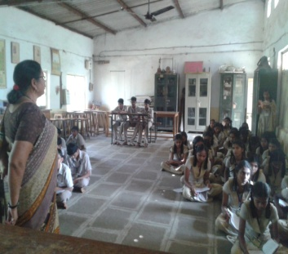
સમાચાર વાંચન
મોટી વિશ્રાતિના સમય દરમિયાન દશ મિનીટમાં અલગ અલગ વિદ્યાર્થી દ્વ્રારા સમાચારનું વાંચન ઉપરાત સાથે બ્લેકબોર્ડ પર લખાયેલ સુવિચારોનું વાંચન કરે છે. જેથી વિદ્યાર્થીમાં સારા સસ્કારનું સિચન થાય તેમજ બાળક વિનયી બને.

Slide 43
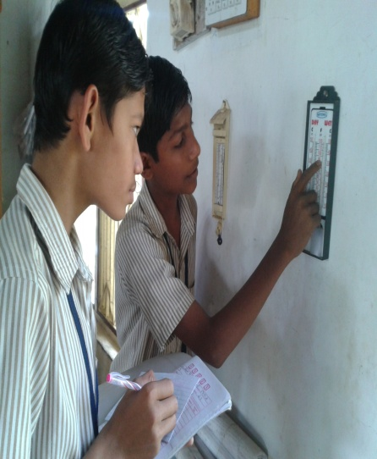
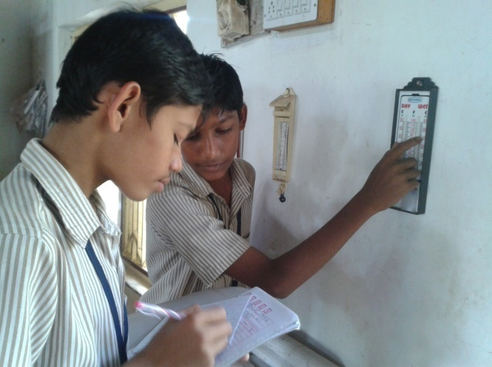
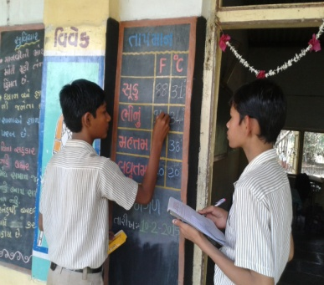
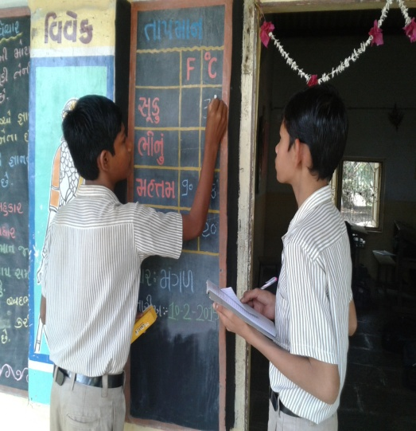
તાપમાન
નિયમિત વિદ્યાર્થી દ્વ્રારા વાતાવરણના તાપમાનની નોધ નોટિસ બોર્ડ ઉપર લખવામાં આવે છે. જેથી વાતાવરણ વિશેનું જ્ઞાન મેળવે તાપમાન જાણવાની સમજ વિકસે.

Slide 44
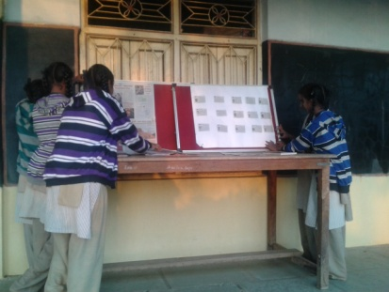
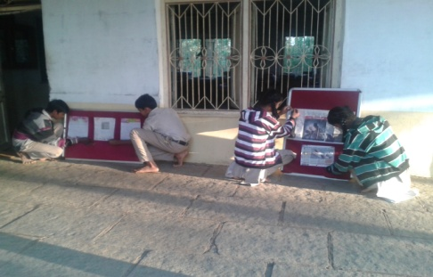
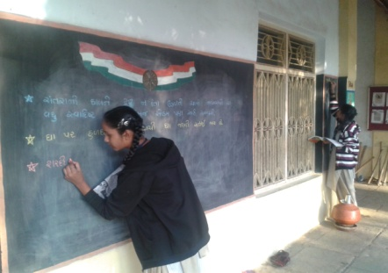
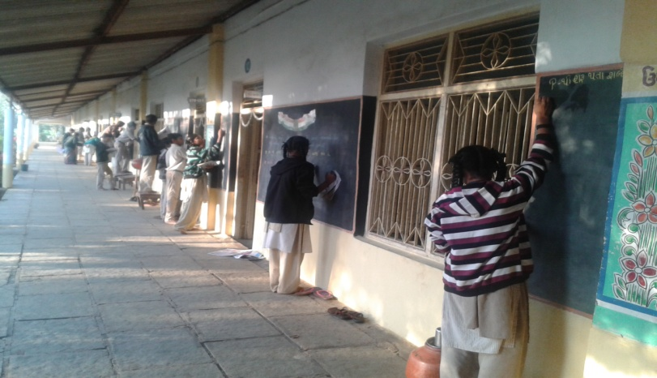
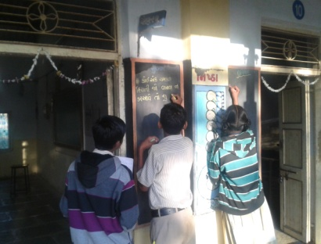
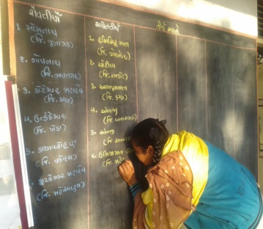
બુલેટીન બોર્ડ
સાપ્તાહિકના અંતે શિક્ષક અને વિદ્યાર્થીઓના સહયોગ દ્વ્રારા નોટીસ બોર્ડ ઉપર લાયબ્રેરી,ઈકો ક્લબ,કોયડા,બુધિકસોટી,તહેવારને અનુરૂપ લેખો વિશે જુદી જુદી માહિતીનો ગ્રંથ તૈયાર કરવાનો પ્રયાસ કરેલ છે. જેથી વિદ્યાર્થીઓમાં વાંચન વધે.

Slide 45
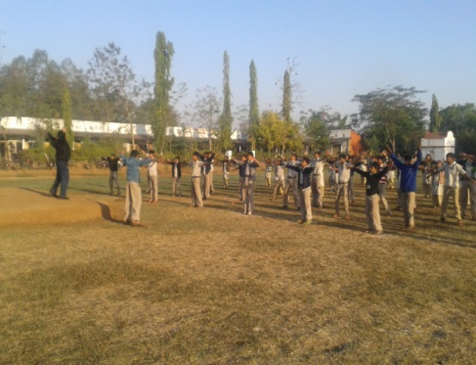
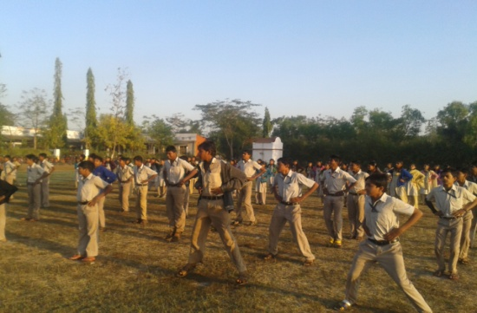
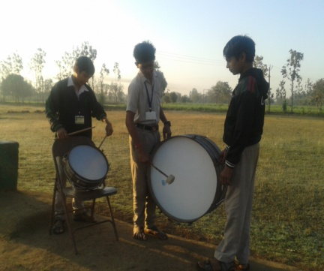
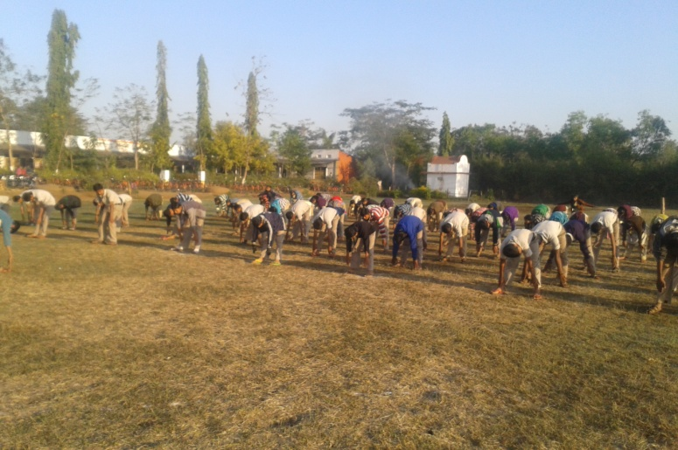
સમૂહકવાયત
શાળામાં દર શનિવારે સમૂહ કવાયત બુગલના નાદ અને ડ્રમ સાથે કરવામાં આવે છે.જેથી બાળકોમાં શારરિક ક્ષમતા વધે અને સ્વસ્થતાનો ગુણનો વિકાસ થાય શરીર નિરોગી બને.વ્યાયામથી થતા લાભોનો પરિચય કેળવે અને સમૂહ ભાવનાનો વિકાસ થાય.

Slide 46
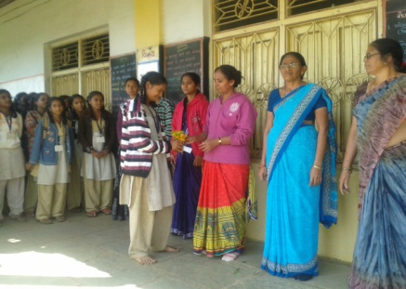
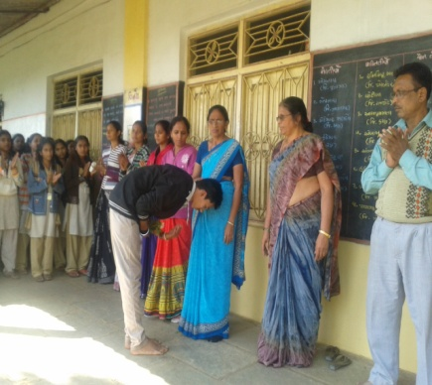
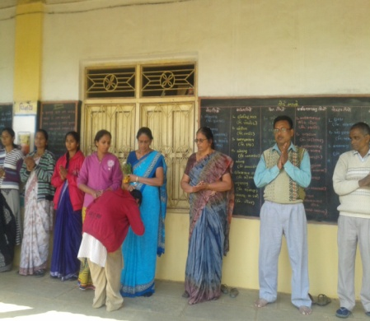
જન્મદિન મુબારક
શાળાના બાળકોના જન્મદિવસને જન્મદિવસના એક દિવસ પહેલાં નોટીસ બોર્ડ પર જન્મતારીખ લખી બાળકને તેના જન્મદિવસની જાણ કરવામાં આવે છે, જેથી બાળક પોતાના જન્મદિવસે નવા કપડામાં સજ્જ થઇ સ્કૂલમાં આવે છે. અને સાજે પાચ વાગ્યે પુષ્પગુચ્છ અને તાળીના ગડગડાટ સાથે જન્મદિનની શુંભેચ્છા પાઠવવામાં આવે છે.અને બાળક શિક્ષકોના આશીર્વાદ મેળવે છે.

Slide 47
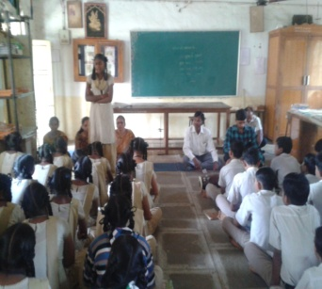
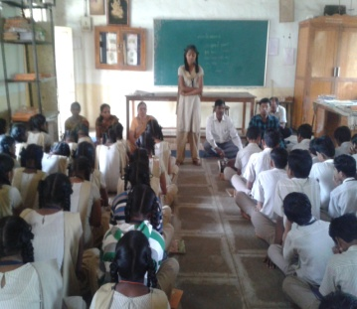


વિષય કથન
દરરોજ પ્રાર્થના સમેલનમાં સોમથી શુક્રવાર સુધી વિષય ફાળવણી અનુસાર પરીક્ષાને ધ્યાનમાં લઈ ગણિતમાં સૂત્રો,પ્રમેય,ભાષામાં કર્તા કૃતિ,વિજ્ઞાનમાં તફાવતમાં અંગ્રેજીમાં કવિતા,ક્રિયાપદ દ્વ્રારા પ્રવચન અપાય છે જેથી વિદ્યાર્થીમાં હિમત વધે વિષય વસ્તુ દ્રઢ બને.

Slide 48



સપ્તાહનું ગુલાબ
વિદ્યાર્થીઓમાં સ્વછતા,આરોગ્યની જાગૃતિ આવે તે માટે દર મગળવારે વ્યક્તિત્વ વિદ્યાર્થીઓનું ચેક કરી એક ભાઈ,બહેનની પસદગી કરવામાં આવે છે.

Slide 49






સંગીત સમૂહ
વિદ્યાર્થીઓ દ્વ્રારા વિવિધ સંગીત વાદ્યો દ્વારા પ્રાર્થના,ભજન,ગીતનું ભાવવાહિક રજૂઆત.

Slide 50









પ્રવેશઉત્સવ
તા. ૧૮-૦૬-૨૦૧૪

Slide 51


સુલેખન સ્પર્ધા
તા. ૦૧-૦૭-૨૦૧૪

Slide 52








નોટબુક વિતરણ

Slide 53






વાલી સંમેલન

Slide 54







મહેંદી-કેશગુંફન સ્પર્ધા

Slide 55





વર્ષા ગીતની સ્પર્ધા
તા.૧૪/૦૭/૨૦૧૪

Slide 56







વનમહોત્સવ કાર્યક્રમની ઊજવણી
તા.૨૬/૦૭/૨૦૧૪

Slide 57






સ્વાતંત્ર્ય દિનની ઊજવણી
તા.૧૫/૦૮/૨૦૧૪

Slide 58






દેશભક્તિ ગીતની સ્પર્ધા
તા.૧૫/૦૮/૨૦૧૪

Slide 59








પ્રજાસત્તાક દિનની ઊજવણી
તા.૨૬/૦૧/૨૦૧૫

Slide 60












રાષ્ટ્રીય વિજ્ઞાનદિનની ઊજવણી
તા.૨૮/૦૨/૨૦૧૫

Slide 61







રક્ષાબંધન દિનની ઊજવણી
તા.૨૮/૦૨/૨૦૧૫

Slide 62


પતંગ બનાવવાની સ્પર્ધા
તા.૧૫/૦૮/૨૦૧૪

Slide 63






આંખ તપાસ કેમ્પ
તા.૧૫/૦૮/૨૦૧૪

Slide 64





પોસ્ટર સ્પર્ધા
તા.૧૫/૦૮/૨૦૧૪

Slide 65







શિક્ષક દિનની ઉજવણી
તા.૧૫/૦૮/૨૦૧૪

Slide 66









જ્ઞાન સપ્તાહદિનની ઉજવણી
તા.૧૫/૦૮/૨૦૧૪

Slide 67








જ્ઞાન સપ્તાહદિનની ઉજવણી
તા.૧૫/૦૮/૨૦૧૪

Slide 68








જ્ઞાન સપ્તાહદિનની ઉજવણી
તા.૧૫/૦૮/૨૦૧૪

Slide 69










ગાંધી જયંતીની ઊજવણી
સ્વચ્છતા અભિયાન
તા.૧૫/૦૮/૨૦૧૪

Slide 70



ગણિત-વિજ્ઞાન ક્વીઝ
તા.૧૫/૦૮/૨૦૧૪

Slide 71






વિજ્ઞાન મેળો
તા.૧૫/૦૮/૨૦૧૪

Slide 72
શાળાની વિશિષ્ટ સિધ્ધિઓ
તા.૧૫/૦૮/૨૦૧૪

Slide 73



Globalization
બહુ પરિમાણીય વિકાસ
વિશ્વ એક ઉપવન

Slide 74

Thanks...

